Slide 1


Notes:
Elektroninio pristatymo viršelio skaidrė. Naudojamas pavyzdinis šablonas.

Slide 2
PERTEKLINIŲ REIKALAVIMŲ VERSLUI ŠALINIMAS
Juozas Šarūnas Avižienis
Muitų politikos skyriaus vedėjas
Muitinės departamentas
2025-04-10

Slide 3

Lietuvos Respublikos Vyriausybės 2025 m. vasario 19 d. nutarimas Nr. 92 „Dėl Perteklinių reikalavimų verslui šalinimo komisijos sudarymo“
SUDĖTIS:
Valstybės institucijos: Ministras Pirmininkas (Komisijos pirmininkas), aplinkos, ekonomikos ir inovacijų, energetikos, finansų, socialinės apsaugos ir darbo, vidaus reikalų, žemės ūkio ministrai (pakaitiniai – viceministrai arba kancleriai)
Verslas: Lietuvos pramonininkų konfederacijos, Lietuvos verslo konfederacijos, asociacijos „Investors‘ Forum“, asociacijos „Infobalt“, Lietuvos prekybos, pramonės ir amatų rūmų asociacijos, Lietuvos darbdavių konfederacijos, Lietuvos smulkiojo ir vidutinio verslo tarybos, Lietuvos savivaldybių asociacijos atstovai
Ministerijoms pavesta:
pasitelkus valstybės institucijų ir įstaigų, verslo, vartotojų organizacijų atstovų, nepriklausomų ekspertų, sudaryti darbo grupes verslui reikalingų sprendimų bei perteklinių reikalavimų šalinimo klausimams nagrinėti ir būtinoms priemonėms parengti
priimti būtinus sprendimus arba parengti ir nustatyta tvarka teikti Vyriausybei atitinkamų teisės aktų, turinčių įtakos verslo sąlygoms, projektus

Slide 4
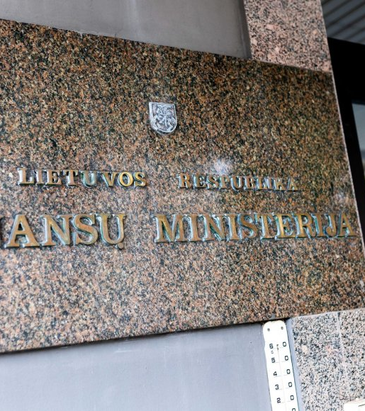
Finansų ministro 2025 m. kovo mėn. 10 d. įsakymas Nr. 1K-50 „Dėl darbo grupės verslui reikalingų sprendimų bei perteklinių reikalavimų šalinimo klausimams nagrinėti ir būtinoms priemonėms parengti sudarymo“
SUDĖTIS:
Finansų ministerija ir pavaldžios institucijos: Finansų ministerijos kancleris (Darbo grupės vadovas), Finansų ministerijos, Muitinės departamento, VšĮ Centrinės projektų valdymo agentūros ir Valstybinės mokesčių inspekcijos atstovai
Komisijos įpareigojimas: iki 2025 m. balandžio 1 d. kiekvienoje ministerijoje identifikuoti 2–4 didžiausius reguliavimo naštos šaltinius (įvertinus administracinę naštą ir prisitaikymo išlaidas) ir patvirtinti priemonių, mažinančių juose naštą, planą, siekiant iki 2025 m. pabaigos sumažinti naštą šiuose šaltiniuose ne mažiau kaip 30 proc.

Slide 5
MUITINĖS DEPARTAMENTO SIŪLYMAI
ES muitinės vieno langelio aplinkos kūrimo pirmo etapo įgyvendinimas:
Lietuvos Respublikos Vyriausybės 2025 m. kovo 26 d. nutarimas Nr. 167 ir su juo susiję teisės aktai
ES ne muitinės sistemų ir Lietuvos nacionalinės muitinės vieno langelio aplinkos sąveikavimo priemonių įgyvendinimo planas
pradedami vykdyti duomenų mainai tarp ES ne muitinės sistemų ir muitinės informacinių sistemų (iMDAS ir NTKS) per ES elektroninę muitinės vieno langelio sertifikatų mainų sistemą (ES CSW-CERTEX), kurie sudarys sąlygas muitinei, kuriai pateiktoje muitinės deklaracijoje nurodyti tam tikrų sertifikatų registracijos duomenys, savarankiškai susipažinti su tokiais sertifikatais. Todėl nebebus reikalaujama jų pateikti muitinei (t. y., tokio reikalavimo bus atsisakyta kaip perteklinio)
Asmenims taikomų reikalavimų, susijusių su jų eksploatuojamų objektų infrastruktūra, peržiūra ir liberalizavimas:
Tokie reikalavimai nustatyti MD generalinio direktoriaus 2017 m. kovo 27 d. įsakymu Nr. 1B-244 „Dėl Muitinės postų steigimo, pertvarkymo, veiklos laikino sustabdymo ir likvidavimo taisyklių ir Reikalavimų muitinės postų ir kitų prekių pateikimo vietų infrastruktūrai patvirtinimo“ ir kai kuriais kitais MD generalinio direktoriaus įsakymais
verslo subjektai ne kartą kėlė klausimus dėl tokių reikalavimų pagrįstumo, nes prekės nebūtinai turi būti tikrinamos jų pateikimo vietoje, būtinybės investuoti, kad šie reikalavimai būtų įvykdyti

Slide 6



Slide 7

Ačiū

Slide 8
Notes:
Elektroninio pristatymo baigiamoji skaidrė be adreso. Naudojamas pavyzdinis šablonas.

